Slide 1
Sorozattípusok esetén: közös név (X) és INDEXELÉS
Elemek X
X[i]
Indexeik
0
1
2
3
4
5
6
7
8
9
10
11
12
13
i. elem
X[ i ]
i = 5 esetén
indextartomány: [0, 13]
Leggyakoribb hiba az indextartomány túllépése indexeléskor
X[ -1 ] vagy X[ 14 ]
Sorozattípusok feldolgozása
Iteráció (ciklus, ismétlődés)
Az elemek bejárása az index léptetésével történik. A lépésköz általában 1, de lehet eltérő. A léptetés során történhet meg az indextartomány túllépése.
kezdő index
0
1
2
3
4
5
6
7
8
9
10
11
12
13

Slide 2
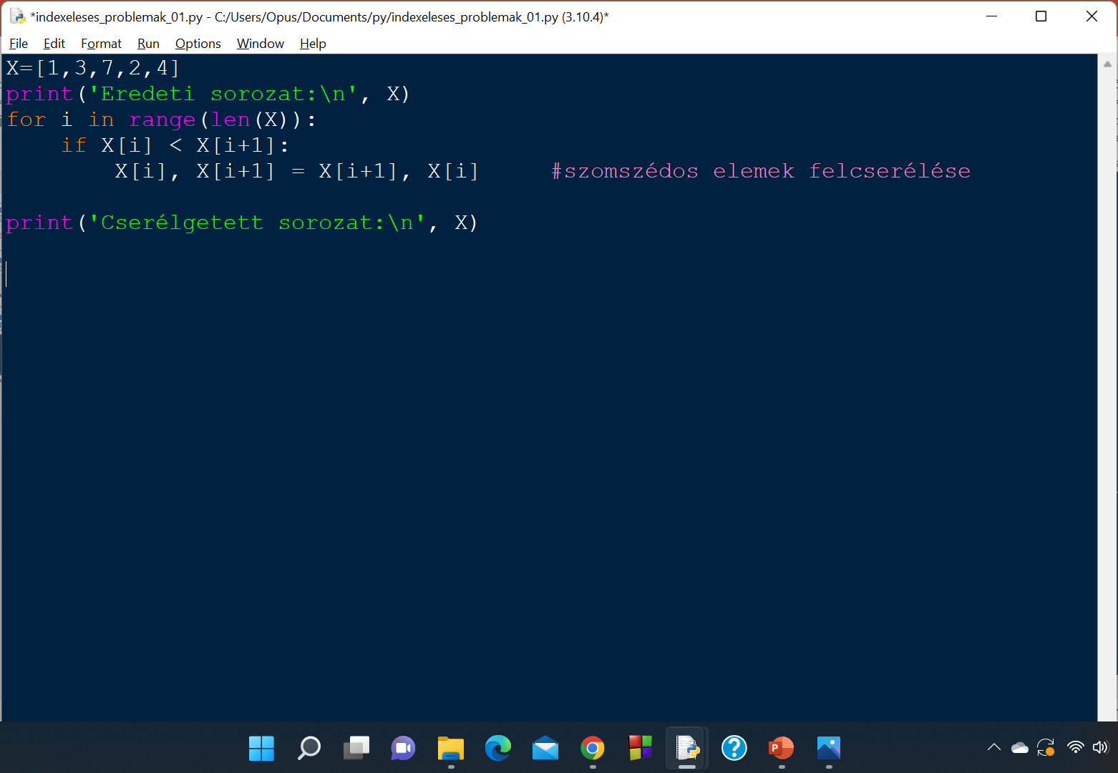
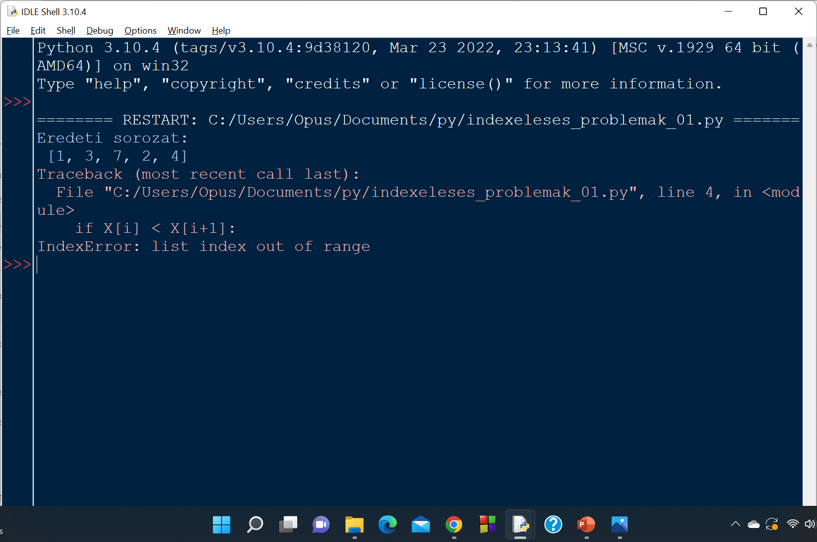
Az indextartomány túllépésének hibája a leggyakrabban akkor fordul elő, amikor egy cikluslépésben több elemet is
vizsgálunk, például szomszédos elemeket.
iteráció
0
1
2
3
4
5
6
7
8
9
10
11
12
13
len(X) = 5, így az indextartomány: [ 0, 4 ]
i utolsó értéke: 4, i + 1 utolsó értéke 5!

Slide 3
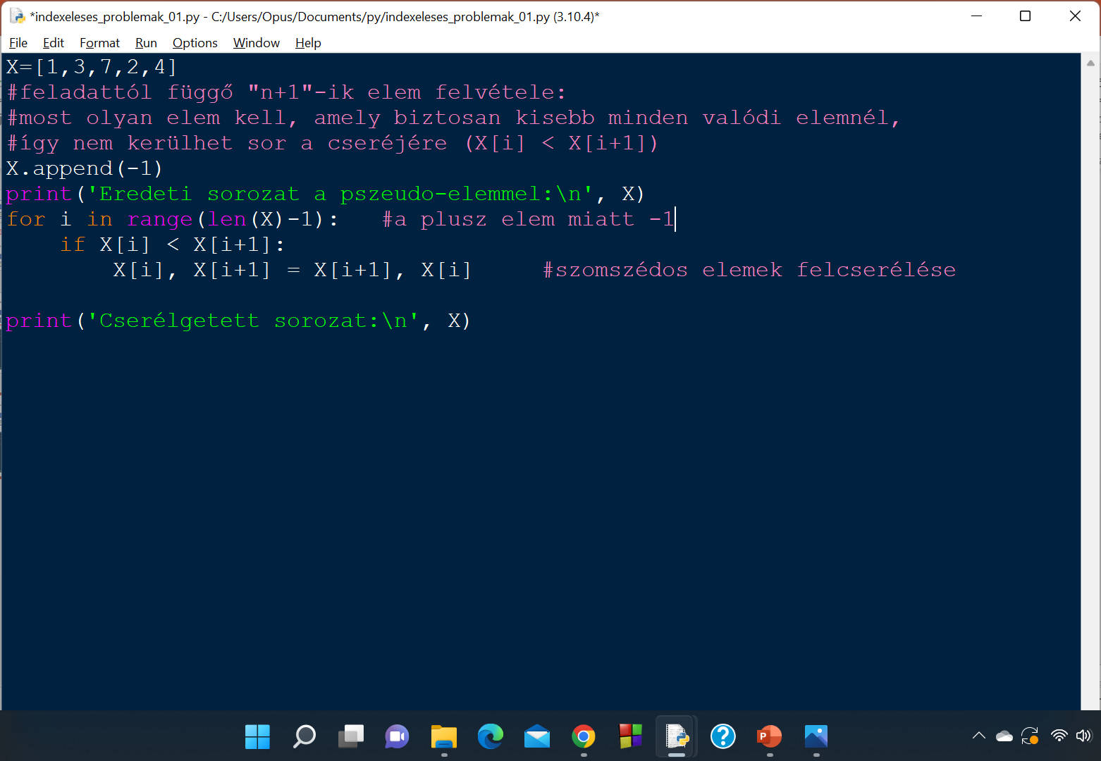
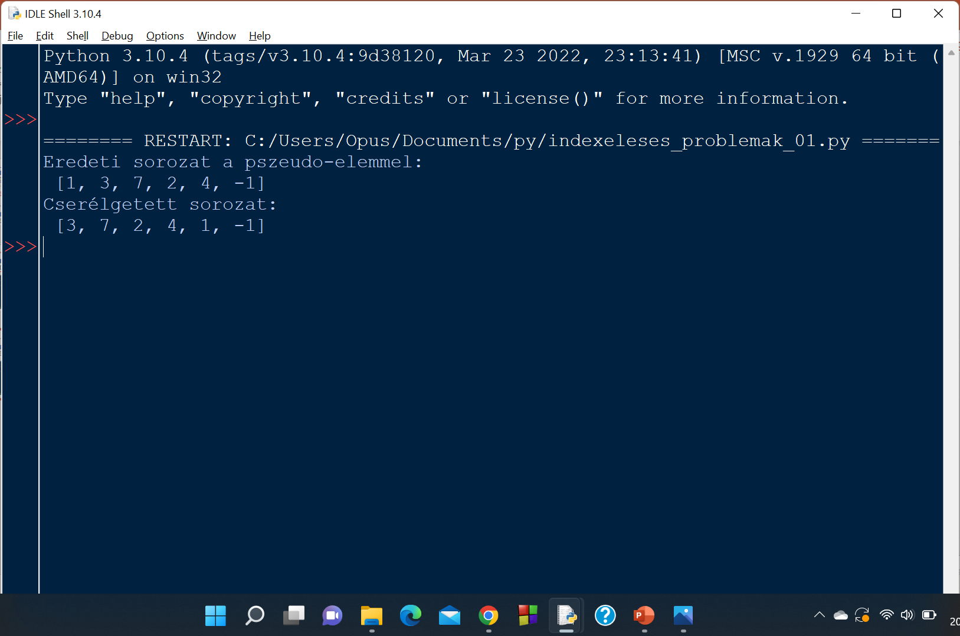
A probléma megoldása: egy ún. pszeudo-elem felvétele a sorozatba, melynek értéke illeszkedik az adott problémához!
Az iterációt pedig az eredeti sorozat elemszámához alkalmazzuk.
iteráció
0
1
2
3
4
5
6
7
8
9
10
11
12
13
14

Slide 4
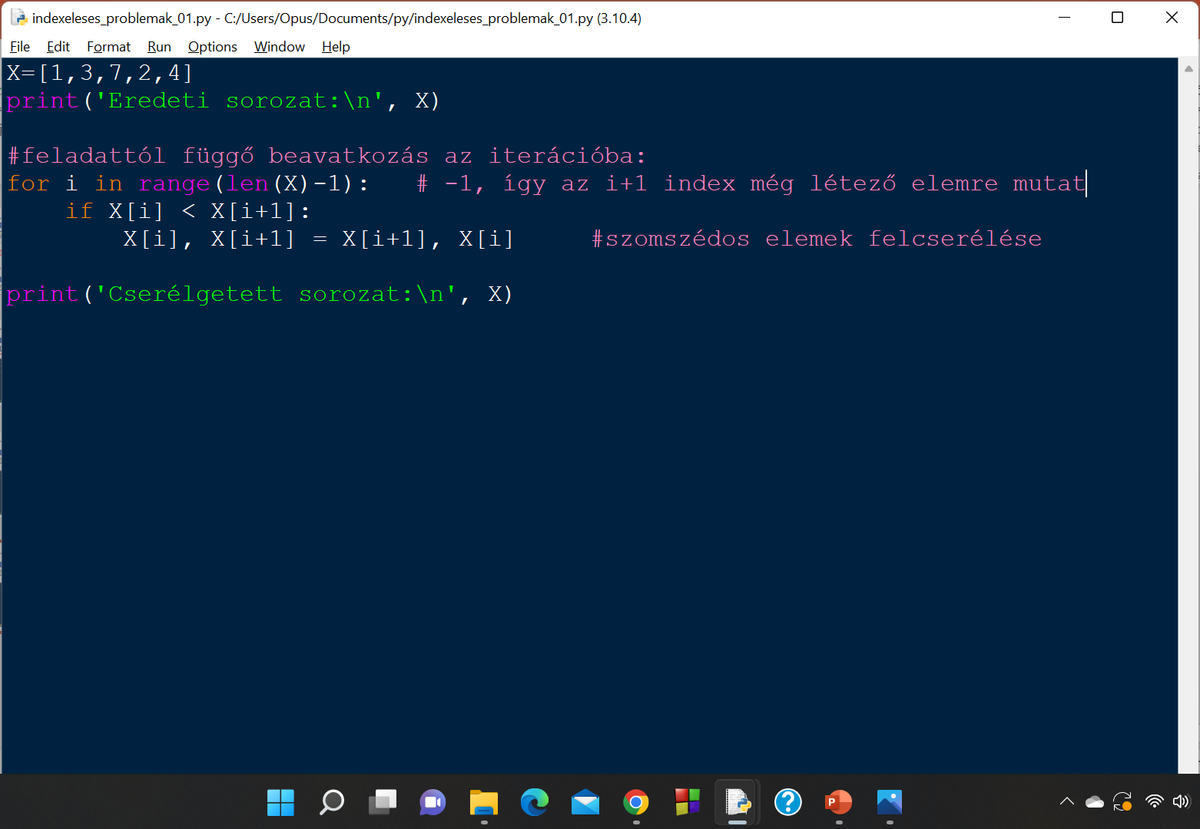
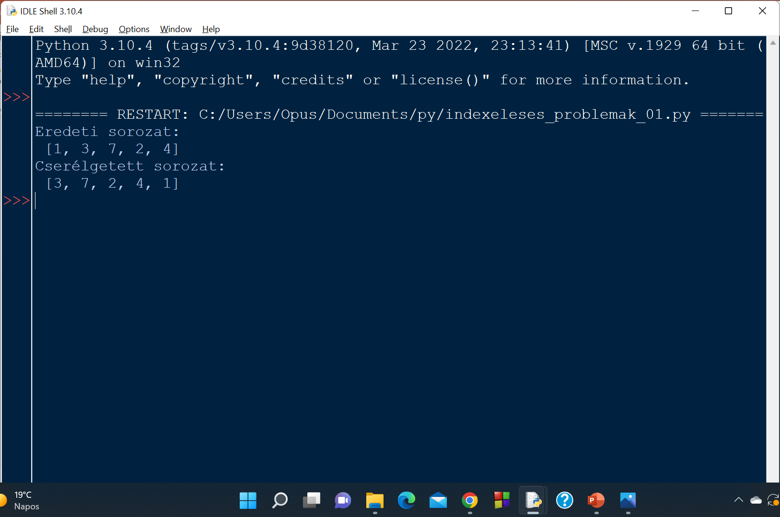
Vagy lehet a probléma megoldása még egyszerűbb: az iterációt eleve a problémához igazítjuk, ha lehetséges.
iteráció
0
1
2
3
4
5
6
7
8
9
10
11
12
13

